Slide 1
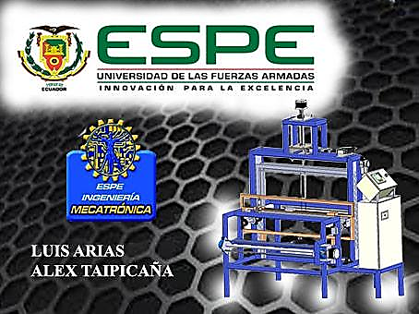

Slide 2
CARRERA DE INGENIERÍA MECATRÓNICA
DISEÑO Y CONSTRUCCIÓN DE UN PROTOTIPO AUTOMATIZADO DE TELAR PLANO DE INSERCIÓN DE TRAMA CONTINUA PARA TEJIDO ARTESANAL
REALIZADO POR: ARIAS ANDRADE LUIS FERNANDO
TAIPICAÑA GUANO ALEX FABIÁN
DIRECTOR: ING. BYRON CORTEZ PAZMIÑO MSc.
SANGOLQUÍ – ECUADOR
2016

Slide 3
CONTENIDO
INTRODUCCIÓN
OBJETIVOS
CASA DE LA CALIDAD
DISEÑO
PRUEBAS Y RESULTADOS
CONCLUSIONES Y RECOMENDACIONES

Slide 4
OBJETIVOS
    General
Diseñar y construir un prototipo de telar automático con inserción de trama continua para la elaboración de tejido artesanal.

Slide 5
OBJETIVOS
    Específicos
Diseñar la estructura y los sistemas mecánicos que agrupará los diferentes componentes del prototipo.
Realizar pruebas físicas para verificar el correcto funcionamiento de los elementos y sistema a utilizar.
Diseñar un interfaz humano máquina (HMI) para el ingreso de las variables necesarias en la operación del prototipo

Slide 6
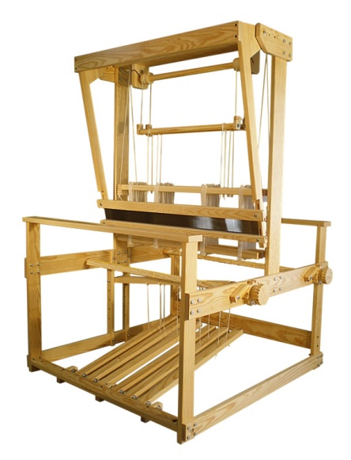
INTRODUCCIÓN
    Telar plano de pedales

Slide 7
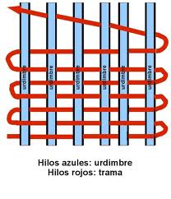
INTRODUCCIÓN
    Definición de tejido plano

Slide 8
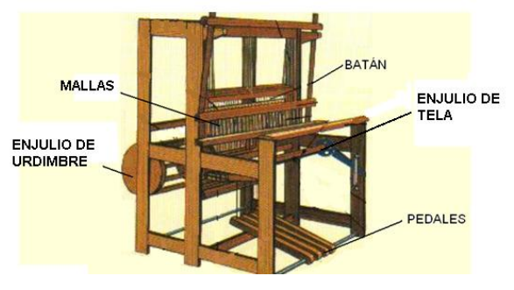
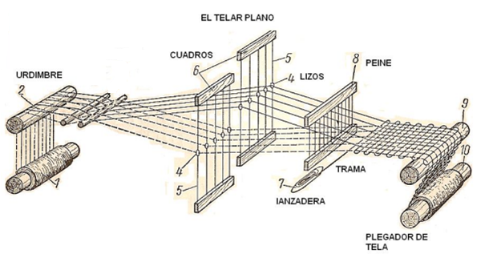
PARTES PRINCIPALES DEL TELAR PLANO ARTESANAL

Slide 9
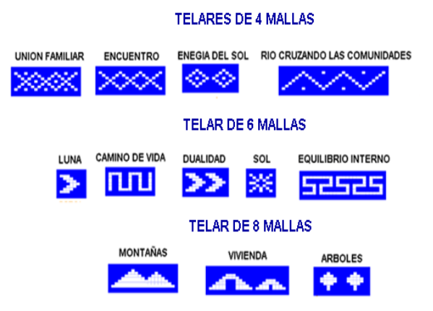
Tipos de tejido

Slide 10
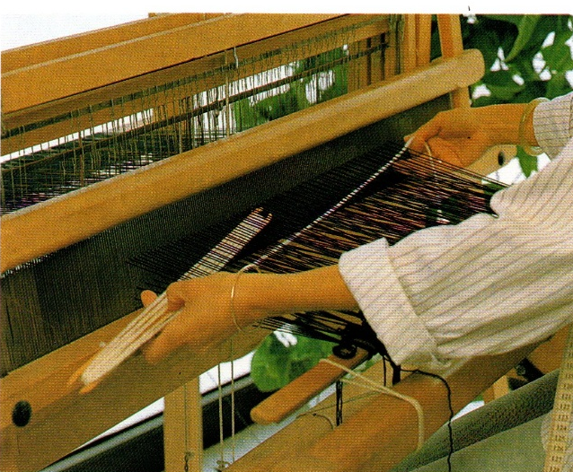
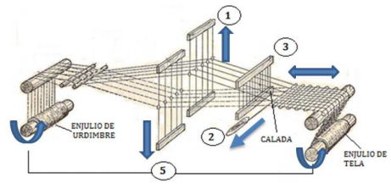




FUNCIONAMIENTO

Slide 11
QFD (Casa de la calidad)
REQUERIMIENTOS | CARACTERÍSTICAS TÉCNICAS
Inserción de trama continua | Sistemas de inserción de trama.
Variedad de tejidos y colores | Tipo de automatización.
Económica | Materiales e instrumentación.
Mínimo trabajo físico | Proceso óptimo de tejido automático.
Compatibilidad de energía en la zona | Adaptaciones energéticas para el proceso.
Programación según la necesidad. | Nivel de programación.
Facilidad de uso | Interface Humano Máquina HMI.
Calidad de tejido igual o superior al obtenido en un telar manual | Principio de funcionamiento.
Fácil mantenimiento | Nivel de construcción y automatización.
Mínimo 4 pedales o mallas | Espacio y presupuesto.

Slide 12
DETERMINACION DE MODULOS
Colocación de hilos de urdimbre.
Colocación de hilos de trama.
Control del Proceso
Proceso de tejido
Extracción del tejido

Slide 13
DETERMINACION DE MODULOS
Colocación de hilos de urdimbre.
Colocación de hilos de trama.
Control del Proceso
Proceso de tejido
Extracción del tejido

Slide 14
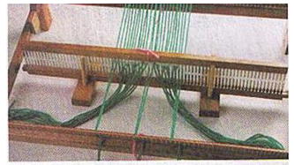
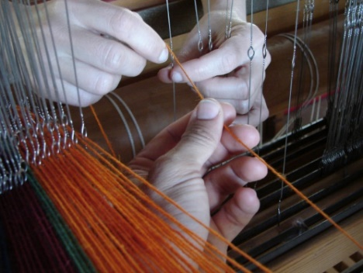
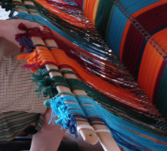
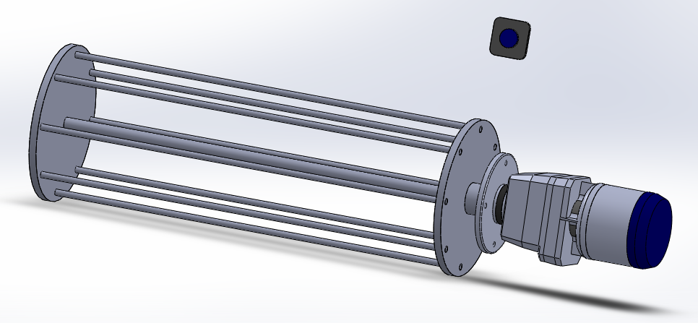
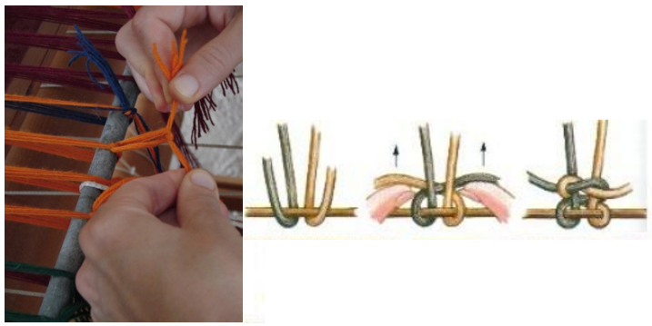
Colocación de hilos de urdimbre
Atravesar hilos en peine
Atravesar hilos en lizos
Amarrar hilos en enjulios
Enrollar enjulios
Sistema pulsado motor

Slide 15
DETERMINACION DE MODULOS
Colocación de hilos de urdimbre.
Colocación de hilos de trama.
Control del Proceso
Proceso de tejido
Extracción del tejido

Slide 16
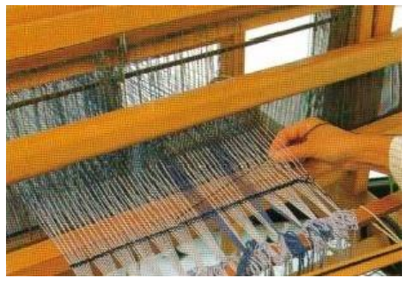
Colocación de hilos de trama
Colocar hilos de trama
Amarrar hilo de trama a urdimbre
Código para tejido

Slide 17
DETERMINACION DE MODULOS
Colocación de hilos de urdimbre.
Colocación de hilos de trama.
Control del Proceso
Proceso de tejido
Extracción del tejido

Slide 18
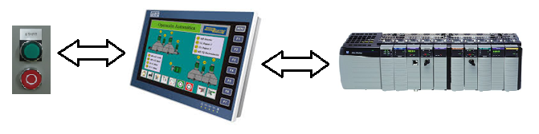
CONTROL DE PROCESO
Programar diseño de tejido o seleccionar diseño preestablecido
Tensar hilos
Iniciar el proceso de tejido
Accionador – pantalla HMI - PLC.

Slide 19
DETERMINACION DE MODULOS
Colocación de hilos de urdimbre.
Colocación de hilos de trama.
Control del Proceso
Proceso de tejido
Extracción del tejido

Slide 20
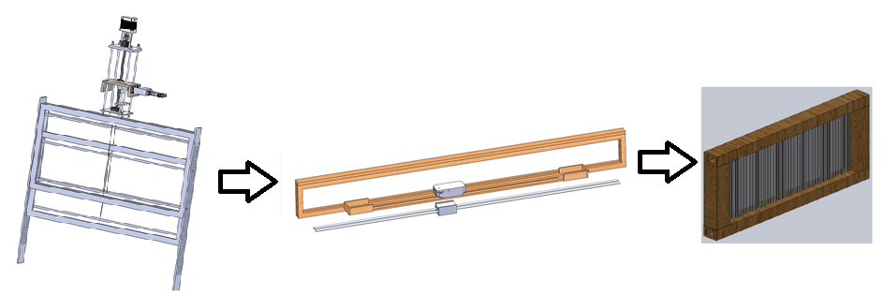
PROCESO DE TEJIDO
Levantamiento de mallas de acuerdo al diseño del tejido
Sistema de inserción de trama, Insertar el hilo de trama.
Ajustar cada pasada para lograr un tejido uniforme.
Ball Screw – lanzadera con imanes – Batán abatible

Slide 21
DETERMINACION DE MODULOS
Colocación de hilos de urdimbre.
Colocación de hilos de trama.
Control del Proceso
Proceso de tejido
Extracción del tejido

Slide 22
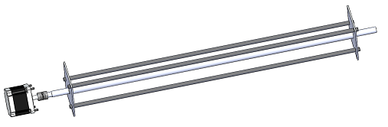
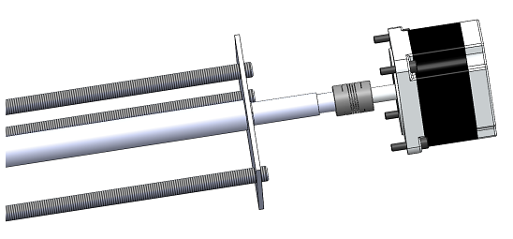
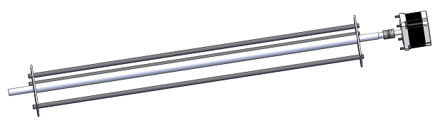
EXTRACCIÓN DEL TEJIDO
Arrastrar del tejido
Bloquear y desbloquear del enjulio de urdimbre
Extraer el tejido concluido

Slide 23
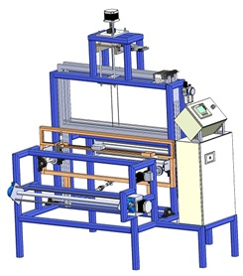
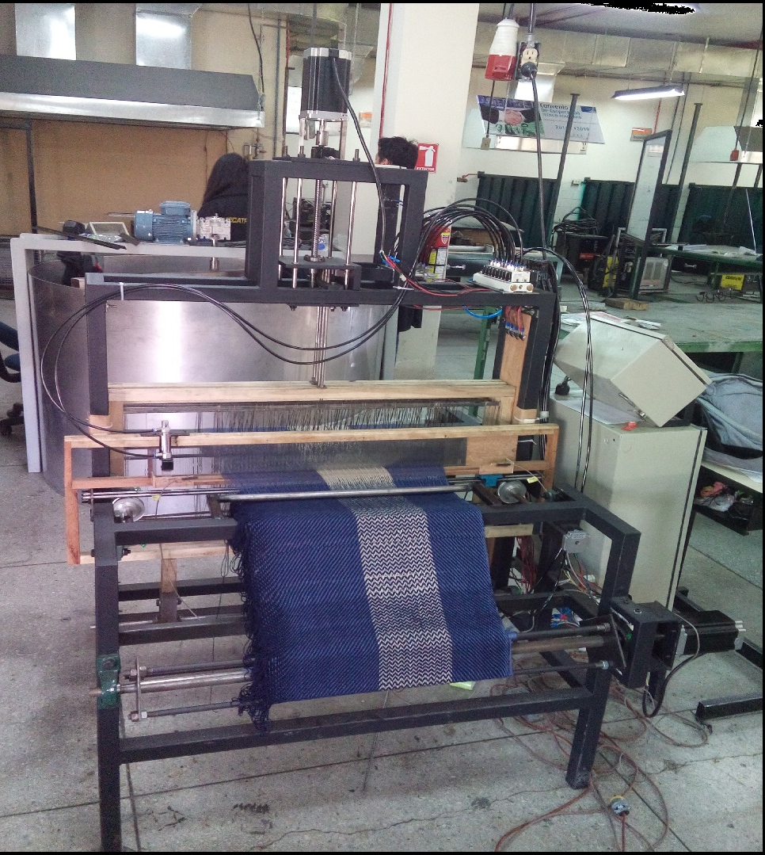
DISEÑO CAD DE LA SOLUCION DEL PROTOTIPO

Slide 24
DISEÑO
Diseño mecánico
Diseño electrónico
Diseño de control

Slide 25
DISEÑO
Diseño mecánico
Diseño electrónico
Diseño de control

Slide 26
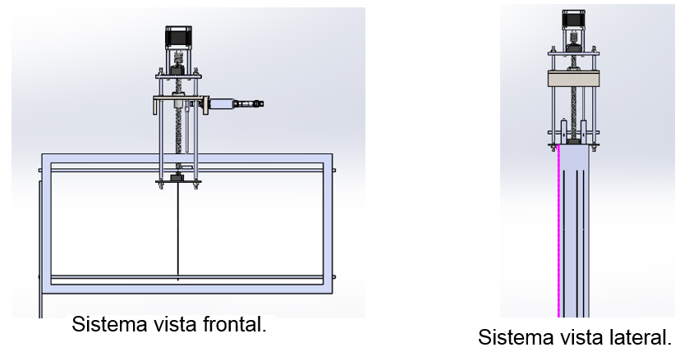
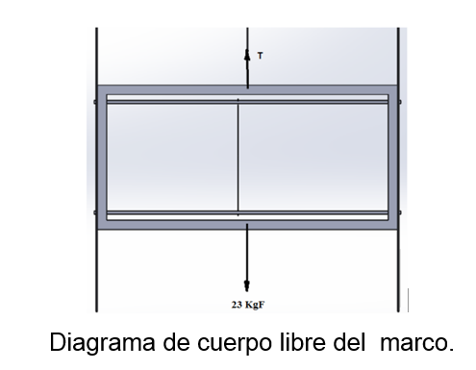
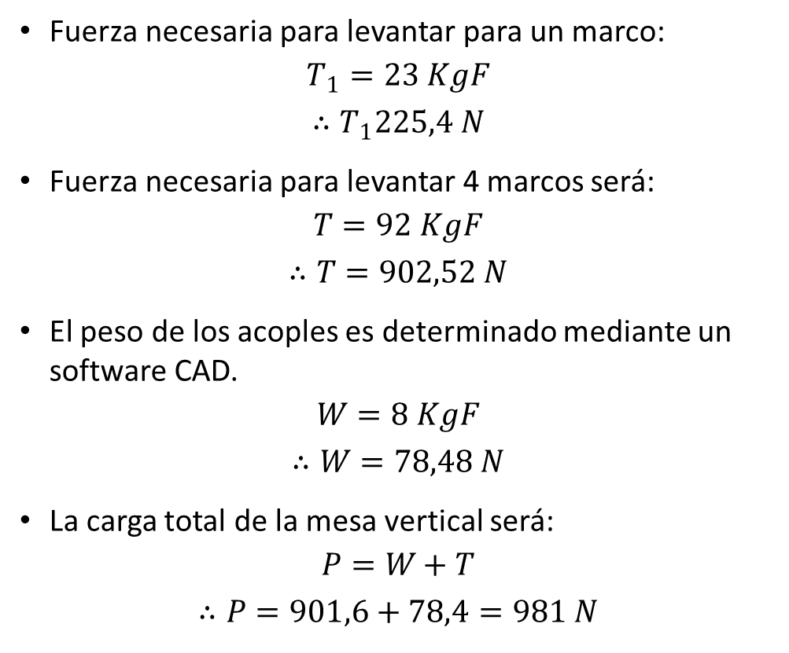
Sistema de levantamientos de marcos.
Fuerza necesaria para levantar para un marco:
$$T_{1}=23 KgF$$
$$∴T_{1}225,4 N$$
Fuerza necesaria para levantar 4 marcos será:
$$T=92 KgF$$
$$∴T=902,52 N$$
El peso de los acoples es determinado mediante un software CAD.
$$W=8 KgF$$
$$∴W=78,48 N$$
La carga total de la mesa vertical será:
$$P=W+T$$
$$∴P=901,6+78,4=981 N$$

Slide 27
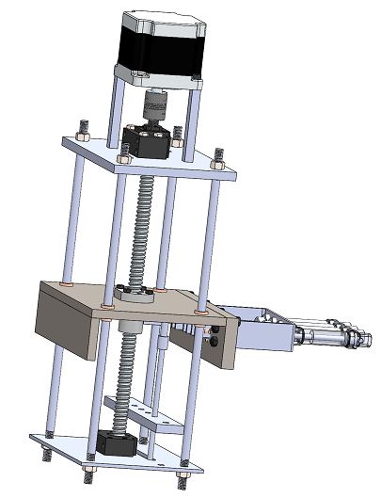
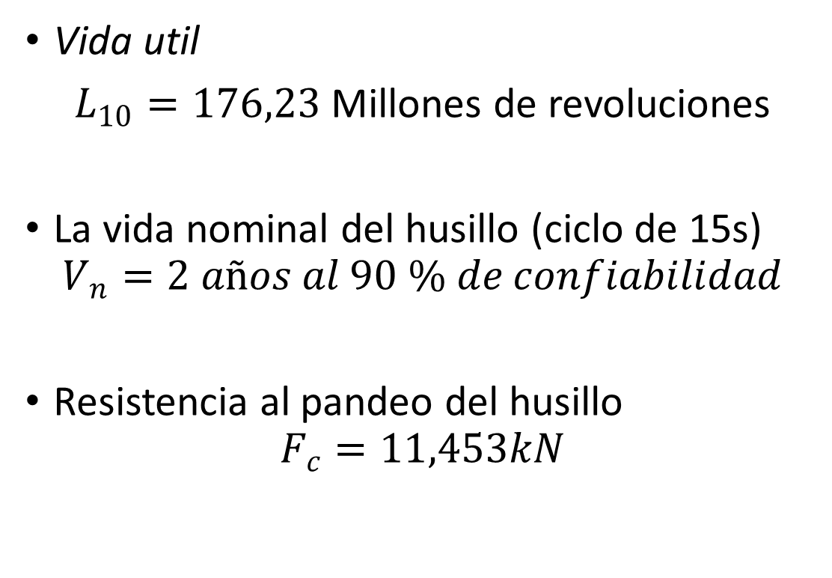
Dimensionamiento del Ball Screw (Husillo de bolas).
Vida util
$L_{10}=176,23$ Millones de revoluciones
La vida nominal del husillo (ciclo de 15s)
$$V_{n}=2 años al 90 \% de confiabilidad$$
Resistencia al pandeo del husillo
$$F_{c}=11,453kN$$

Slide 28
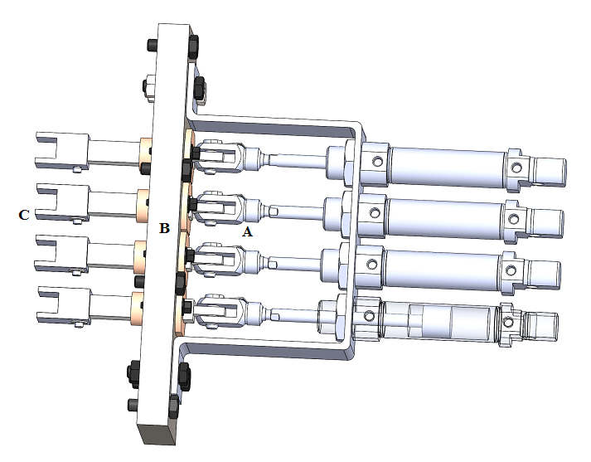

Diseño del pasador sujeta marcos
Para un eje de 10mm:
$$I_{Y}=\frac{{πr}^{4}}{4}=4,9∗{10}^{−10} m^{4}$$
$$σ=\frac{Mc}{I}=111,43 MPa$$
$$n=3,32$$
Acero AISI 1020 con Sy=370 MPa

Slide 29
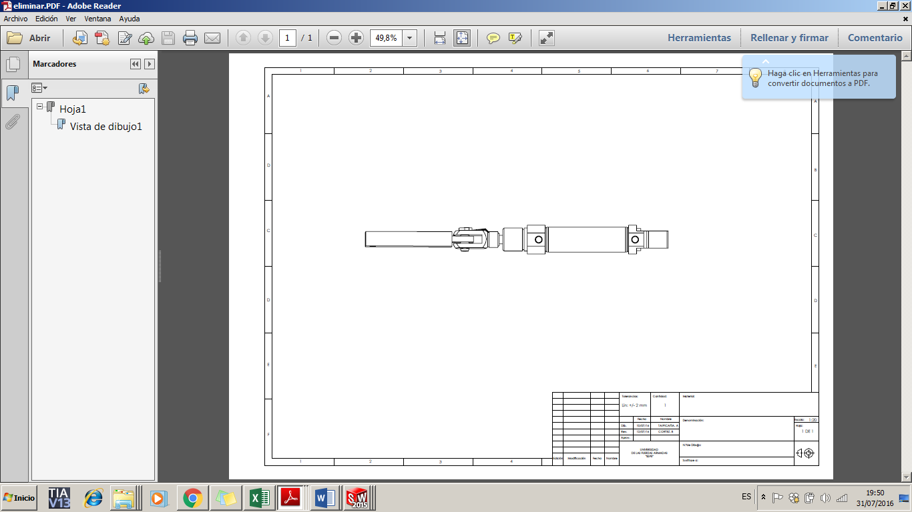
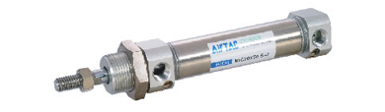
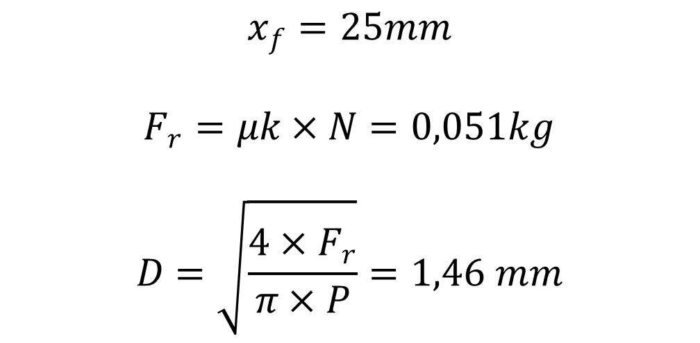
Selección de cilindros neumáticos para el sistema de levantamientos de marcos
$$x_{f}=25mm$$
$$F_{r}=μk×N=0,051kg$$
$$D=\sqrt{\frac{4×F_{r}}{π×P}}=1,46 mm$$
AIRTAC SERIE MI 16 X 50
Diámetro del cilindro (mm) | Diámetro del vástago (mm) | Fuerza de extensión (N) | Fuerza de retracción (N) | Presión de operación | Carrera del vástago (mm)
16 | 6 | 40 | 35 | 19,6 MPa | 25

Slide 30
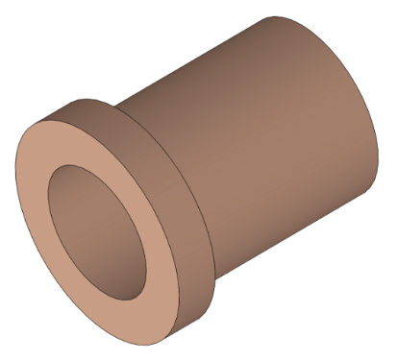
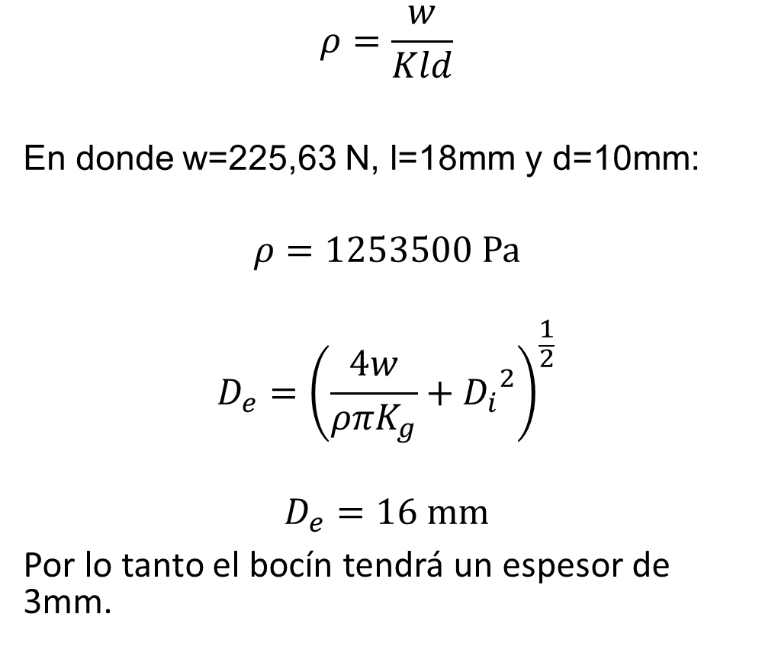
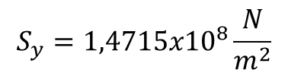
Diseño de los bocines para la mesa vertical
“Machinery’s Handbook” (Erik Oberg, 2008).
$$ρ=\frac{w}{Kld}$$
En donde w=225,63 N, l=18mm y d=10mm:
$$ρ=1253500 Pa$$
$$D_{e}={\left(\frac{4w}{ρπK_{g}}+{D_{i}}^{2}\right)}^{\frac{1}{2}}$$
$$D_{e}=16 mm$$
Por lo tanto el bocín tendrá un espesor de 3mm.
Bocín de bronce fosfórico SAE 40
$$S_{y}=1,4715x{10}^{8}\frac{N}{m^{2}}$$

Slide 31
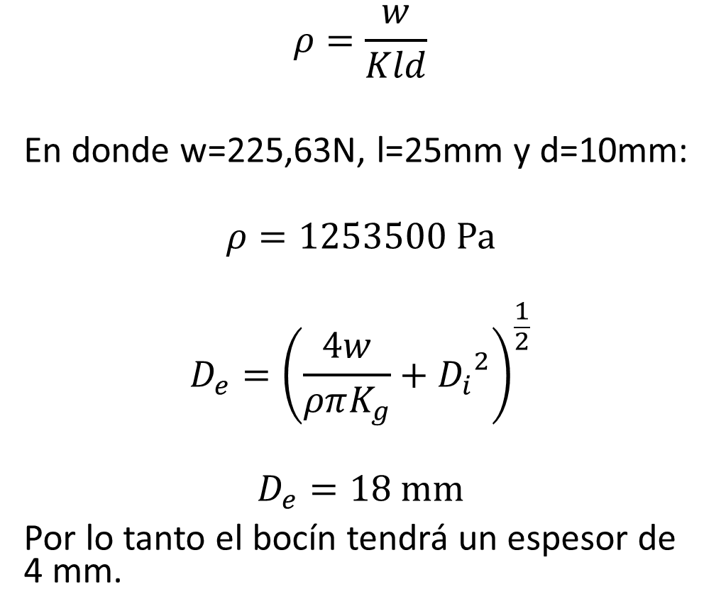
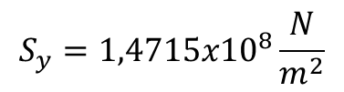
Diseño de los bocines para los pasadores
$$ρ=\frac{w}{Kld}$$
En donde w=225,63N, l=25mm y d=10mm:
$$ρ=1253500 Pa$$
$$D_{e}={\left(\frac{4w}{ρπK_{g}}+{D_{i}}^{2}\right)}^{\frac{1}{2}}$$
$$D_{e}=18 mm$$
Por lo tanto el bocín tendrá un espesor de 4 mm.
Bocín de bronce fosfórico SAE 40
$$S_{y}=1,4715x{10}^{8}\frac{N}{m^{2}}$$

Slide 32
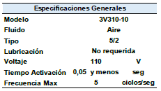
Selección de electroválvulas
5/2 (5 vías 2 posiciones) que contiene una bobina de 110V
Airtac

Slide 33
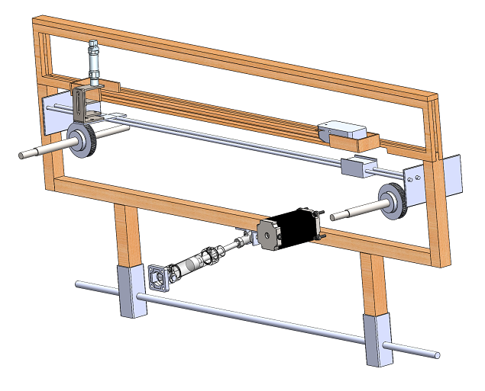
Diseño del sistema de inserción de trama
Este sistema tiene la función de llevar el hilo de trama y entrelazarlo con el hilo de urdimbre.

Slide 34
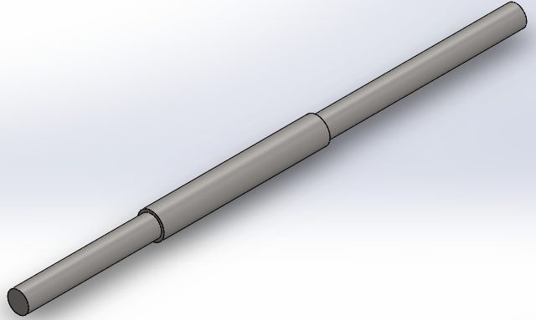
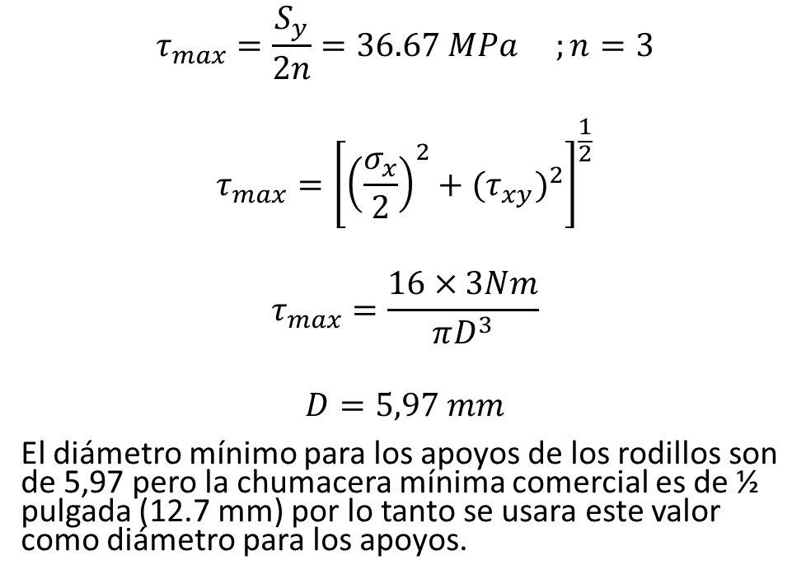
Diseño del eje de soporte de inserción de trama
$$τ_{max}=\frac{S_{y}}{2n}=36.67 MPa ;n=3$$
$$τ_{max}={\left[{\left(\frac{σ_{x}}{2}\right)}^{2}+{(τ_{xy})}^{2}\right]}^{\frac{1}{2}}$$
$$τ_{max}=\frac{16×3Nm}{πD^{3}}$$
$$D=5,97 mm$$
El diámetro mínimo para los apoyos de los rodillos son de 5,97 pero la chumacera mínima comercial es de ½ pulgada (12.7 mm) por lo tanto se usara este valor como diámetro para los apoyos.
Acero AISI 1018 con Sy= 220 MPa

Slide 35
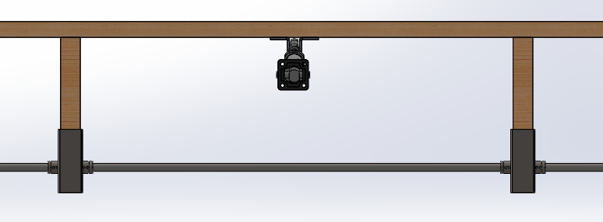
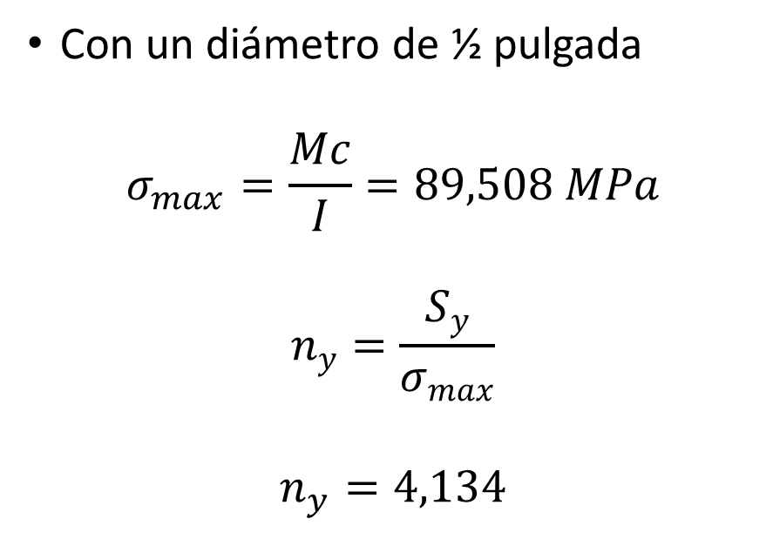
Diseño del eje de soporte del batán
Con un diámetro de ½ pulgada
$$σ_{max}=\frac{Mc}{I}=89,508 MPa$$
$$n_{y}=\frac{S_{y}}{σ_{max}}$$
$$n_{y}=4,134$$
Acero AISI 1020 con Sy=370 MPa

Slide 36
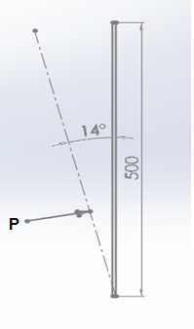
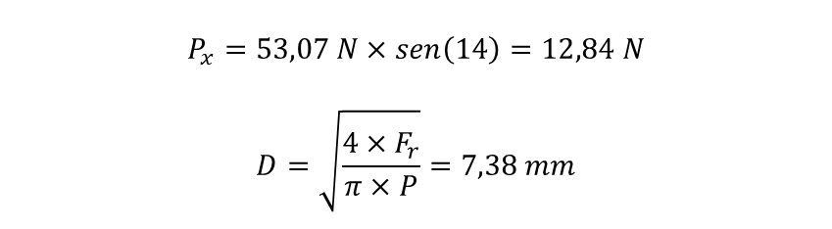
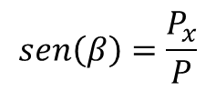
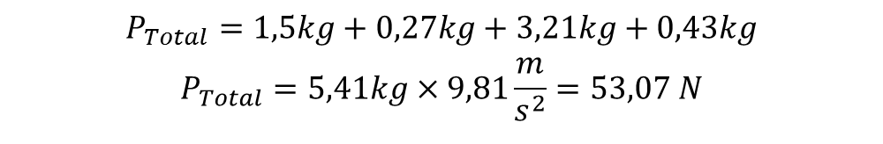
Selección de cilindro neumático para el batán
$$P_{Total}=P_{cilindro}+ P_{soporte}+ P_{batan}+P_{lanzadera}$$
$$P_{Total}=1,5kg+0,27kg+3,21kg+0,43kg$$
$$P_{Total}=5,41kg×9,81\frac{m}{s^{2}}=53,07 N$$
$$sen\left(β\right)=\frac{P_{x}}{P}$$
$$P_{x}=53,07 N×sen\left(14\right)=12,84 N$$
$$D=\sqrt{\frac{4×F_{r}}{π×P}}=7,38 mm$$
Diámetro del cilindro (mm) | Diámetro del vástago (mm) | Fuerza de extensión (N) | Fuerza de retracción (N) | Presión de operación MPa | Carrera del vástago (mm)
25 | 10 | 98 | 83 | 19,6 | 50
AIRTAC SERIE MI 25 X 50

Slide 37

Dimensionamiento del imán para la lanzadera
Para la aplicación requerida se escoge un bloque magnético con grado N35 de dimensiones 60 x 20 x 4mm con una fuerza de atracción aproximada de 6Kg como muestra la tabla.

Slide 38
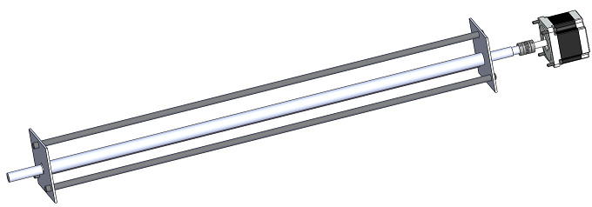
Diseño del sistema de arrastre
El sistema de arrastre es el encargado de soltar el hilo de urdimbre y recoger el tejido en los respectivos enjulios, además de ir a una velocidad adecuada para lo cual cuenta de un motor a pasos para cada enjulio los cuales irán sincronizados para la correcta la correcta formación del tejido.

Slide 39
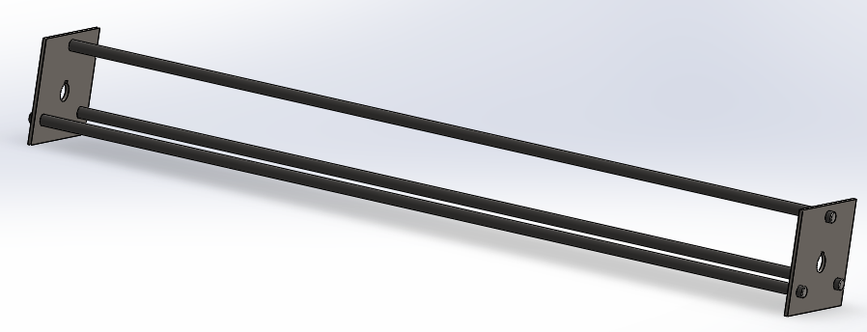
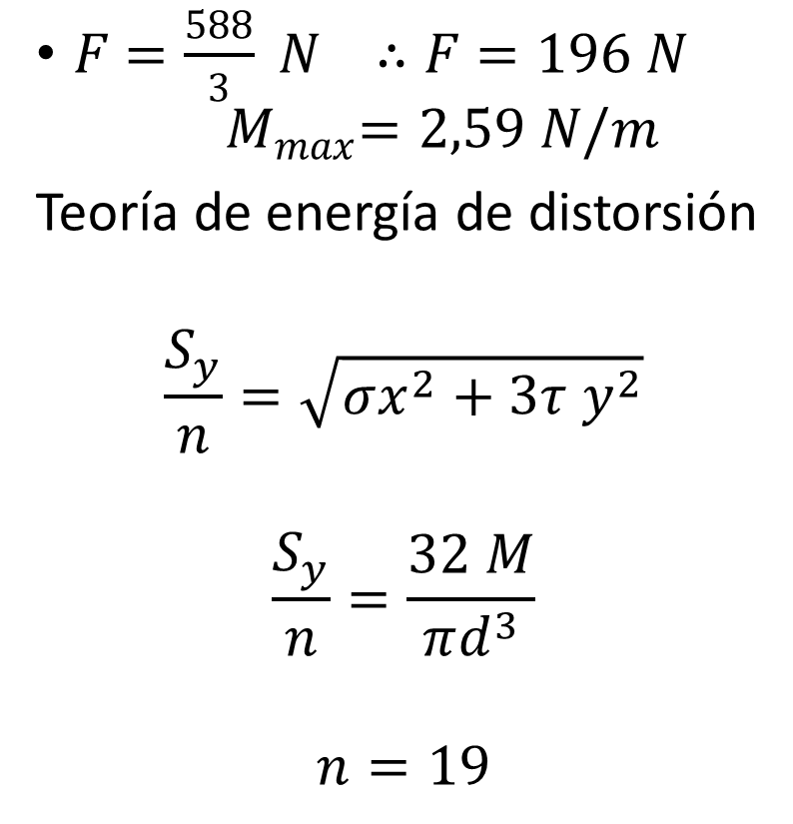
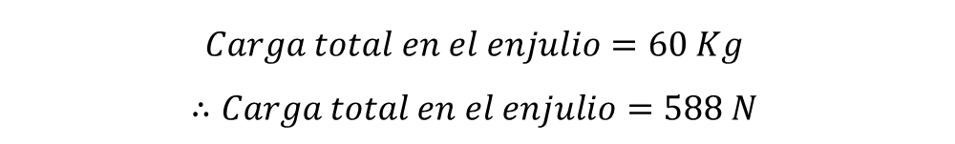
Diseño del eje travesaño del enjulio
$F=\frac{588}{3} N ∴F=196 N$
$${ M}_{max}=2,59 N/m$$
Teoría de energía de distorsión
$$\frac{S_{y}}{n}=\sqrt{σx^{2}+3τ y^{2}}$$
$$\frac{S_{y}}{n}=\frac{32 M}{πd^{3}}$$
$$n=19$$
$$Carga total en el enjulio=60 Kg$$
$$∴Carga total en el enjulio=588 N$$
ASTM 36 con Sy=248,8 Mpa con un diámetro de 12,7mm:

Slide 40
DISEÑO
Diseño mecánico
Diseño electrónico
Diseño de control

Slide 41


Selección motor a pasos para el sistema de levantamientos de marcos
$$T=\frac{FP_{h}}{2000πη_{p}}$$
$$T=1Nm$$
$$P=\frac{F×n×P_{h}}{60000×η_{p}}$$
$$P=58,78W$$
Motor a pasos marca LEADCHINE serie 86HS45 Nema 34
Características | Magnitud (unidad)
Voltaje de operación | 24 V
Corriente Nominal | 5.5 A
Torque | 4.5 Nm
Ángulo de paso | 1.8º

Slide 42

Selección del driver motor a pasos para el sistema de levantamientos de marcos
Características | Mínima | Máxima
Corriente Salida [A] | 2.6 | 7.2
Tensión Alimentación Entrada [V] | 18 | 60
Corriente de Entrada Lógica [mA] | 7 | 10
Frecuencia Pulsos [kHz] | 0 | 300
Permite una facilidad de control por PWM enviada desde el PLC, además que permite el control de micro pasos y manipular la corriente enviada al motor desde 2[A] a 7,2[A].
Driver MA860H

Slide 43

Selección motor a pasos para el sistema de inserción de trama
De los cálculos obtenidos previamente se obtuvo un momento máximo de 1.5 Nm.
Motor a pasos marca LEADCHINE serie 86HS35 Nema 23
Características | Magnitud (unidad)
Voltaje de operación | 24 V
Corriente Nominal | 5.5 A
Torque | 3 Nm
Ángulo de paso | 1.8º

Slide 44


Selección motor a pasos para el sistema de arrastre
$$ω=1,3 \frac{rev}{min} ; ω=0.0216 \frac{rev}{s}$$
$$T=I×∝$$
$$∴I=16.3625 kg×m^{2}$$
$$∝=\frac{ω_{f}−ω_{0}}{t_{f}−t_{0}} ;∝=0.433\frac{rev}{s^{2}}$$
$$T=7.0904 Nm$$
motor a pasos marca LEADCHINE serie 86HS85 Nema 34
Características | Magnitud (unidad)
Voltaje de operación | 60 V
Corriente Nominal | 5.5 A
Torque | 8.5 Nm
Ángulo de paso | 1.8º

Slide 45
Selección del driver motor a pasos para el sistema de arrastre
Características | Mínima | Máxima
Corriente Salida [A] | 2.6 | 7.2
Tensión Alimentación Entrada [V] | 18 | 60
Corriente de Entrada Lógica [mA] | 7 | 10
Frecuencia Pulsos [kHz] | 0 | 300
Permite una facilidad de control por PWM enviada desde el PLC, además que permite el control de micro pasos y manipular la corriente enviada al motor desde 2[A] a 7,2[A].
Driver MA860H

Slide 46
DISEÑO
Diseño mecánico
Diseño electrónico
Diseño de control

Slide 47



Sensores utilizados en el telar
Sensor de contacto fin de carrera (color rojo)
Sensores magnéticos AIRTAC DSI-E (Color verde)
Características:
Modo de detección: NPN NO – NC
Distancia detección: 10mm
Sensibilidad: 25 – 700 gauss

Slide 48


Controlador lógico programable
Características | Magnitud (unidad)
Voltaje de entrada | 120 V – 230 V AC
Modo de programación | Instrucciones – Escalera
Velocidad de procesamiento | 0,085 $μ$s
Puertos I/O | 14 Entradas – 10 salidas tipo relé 110 V – 24 V

Slide 49

HMI – INTERFAZ USUARIO MÁQUINA
Características | Magnitud (unidad)
Voltaje de entrada | 24 V
Consumo de corriente | 0.1 A
Interfaz | RS 485 / 422
Tamaño de la pantalla | 4 pulgadas
Resolución | 320 x 240 pixeles
Memoria | 512 Kb

Slide 50

Lógica de programación en el PLC.
Marcos | Pasos programa
1 | 1, 4
2 | 1, 2
3 | 2, 3
4 | 3, 4
Contador | Paso tejido | Marcos seleccionados
0 | 1 | 12
1 | 2 | 23
2 | 3 | 34
3 | 4 | 14
4 | reset

Slide 51
Pruebas y Resultados
Pruebas de funcionamiento sin hilo
RESULTADO
MODIFICACIONES
Lectura incorrecta de los sensores de contacto en el sistema de levantamiento de marcos
Lectura incorrecta de los sensores magnéticos en el sistema de inserción de trama
El programa tiene demasiados segmentos para cada subprograma de tejido.
Conteo inadecuado de pasos en la pantalla del HMI
Velocidad inadecuada del movimiento de los enjulios de urdimbre y de tela.
Colocar correctamente los nombres de entradas que el PLC reconoce en la programación.
Ubicar correctamente del imán para una lectura adecuada.
Se procede a dividir por bloques de función a cada sistema.
En la programación se agrega un contador en cada golpe que dé el batán e indique el paso actual en el HMI.
Se coloca un temporizador en pulso, además se desplazó los dip switchs de los drivers de los motores para controlar su velocidad.

Slide 52


Pruebas de funcionamiento con dos marcos
RESULTADO
MODIFICACIONES
La lanzadera se enreda constantemente con los hilos de urdimbre
Ángulo de calada inadecuado para el cruce de hilo de trama.
Ajuste inadecuado del batán.
Velocidad inadecuada del movimiento de los enjulios de urdimbre y de tela.
Aflojamiento de los hilos en el proceso.
Se recorre la mesa encargada del levantamiento de marcos.
Se cambia el diseño de la lanzadera a un modelo más compacto para que cruce entre los hilos de urdimbre.
Observando otro estilo artesanal en el momento de ajuste se procede a modificar la programación.
Se modifica el tiempo del temporizador en pulso a 1,4 segundos, además se desplazó los dip switchs estableciendo una relación de recorrido de 1:2 (3200:6400 pasos/revolución) entre los motores a pasos de enjulios
Se agrega un eje cilíndrico de ¾ de pulgada delante del batán para que haya más presión en el tejido.

Slide 53

Pruebas de funcionamiento con cuatro marcos
RESULTADO
MODIFICACIONES
La aguja de la lanzadera se enreda constantemente con los hilos de urdimbre.
El cilindro atrapa trama no recepta la doble hebra de hilo.
Ajuste inadecuado del batán
Velocidad inadecuada del movimiento de los enjulios de urdimbre y de tela para realizar el tejido.
Se procede al cambio y posición de la aguja con respecto a la lanzadera.
Por el cambio de posición de la aguja, se modifica también la posición de los soportes del cilindro atrapa trama
Cambio de la programación del segmento del batán, con un tiempo de 1.5 segundos para que el batán permanezca ajustando el hilo de trama.
Se procedió a la modificación del tiempo de temporizador en la programación.

Slide 54


Pruebas y Resultados
Código de urdido
 |  |  |  | 4 |  |  |  | 4 |  |  |  | 4 |  |  |  | 4 |  |  |  | 4
 |  |  | 3 |  |  |  | 3 |  |  |  | 3 |  | 3 |  |  |  | 3 |  |  |  | 3
 |  | 2 |  |  |  | 2 |  |  |  | 2 |  |  |  | 2 |  |  |  | 2 |  |  |  | 2
 | 1 |  |  |  | 1 |  |  |  | 1 |  |  |  |  |  | 1 |  |  |  | 1 |  |  |  | 1
Código de pisado |  |  |  |  |  |  |  |  |  |  |  |  | Tejido obtenido
Pisado de 2 pasos
13-24
Pisado de 4 pasos
12-23-34-41

Slide 55

Tejido entregado por el prototipo en función del tiempo.
Tiempo [horas] | Tejido medido [metros] | Novedades
1 | 1.2 | S/N
2 | 2.45 | Se detuvo en 1 ocasión la lanzadera
3 | 4.8 | Se detuvo en 1 ocasión la lanzadera

Slide 56

Conclusiones
Se diseñó y construyó los componentes mecánicos y sistemas que conforman el prototipo de telar plano automatizado con inserción de trama continua de dimensiones $1900x1060x960$ mm, con un peso de 70 kg, el prototipo optimiza tiempos y recursos en el proceso de tejido lo que representa menor esfuerzo físico por parte del usuario y mayor producción de tejido cumpliendo así con los requisitos del cliente.
Se diseñó un sistema de automático eficaz que funciona sin fallas en cualquier ambiente de trabajo y que mediante una interface gráfica HMI permite al usuario programar según la necesidad que el cliente tenga, permitiendo al usuario manejar el prototipo de una manera sencilla y a la vez el operario supervisa el proceso de tejido hasta su finalización.
Las pruebas de funcionamiento y rendimiento del prototipo son de suma importancia para determinar los parámetros óptimos que intervienen en el proceso de tejido para lograr un producto de calidad.

Slide 57
Recomendaciones
Para evitar enredos en los hilos de urdimbre, previamente se los debe peinar, esto ayudará a que pasen libremente por los lizos y el batán, y así se forme un apropiado ángulo de calada. En el momento del amarre de los hilos a los enjulios se debe verificar que las fibras estén ajustadas, y con una tensión adecuada para la formación de tejido.
Para el mejoramiento de la velocidad del sistema del levantamiento de marcos se recomienda cambiar el motor a pasos utilizado por un motor de altas revoluciones con el torque indicado en el capítulo cuatro dimensionamiento de ball screw (husillo de bolas).
En el sistema de inserción de trama se recomienda cambiar los imanes de neodimio con bloques de las mismas dimensiones, este elemento debería tener una mayor fuerza de atracción (sugerido 10 a 12 kg), o seleccionar componente con un grado superior puesto que esto representa la fuerza de atracción que tiene un imán con respecto al otro.

Slide 58


